Slide 1



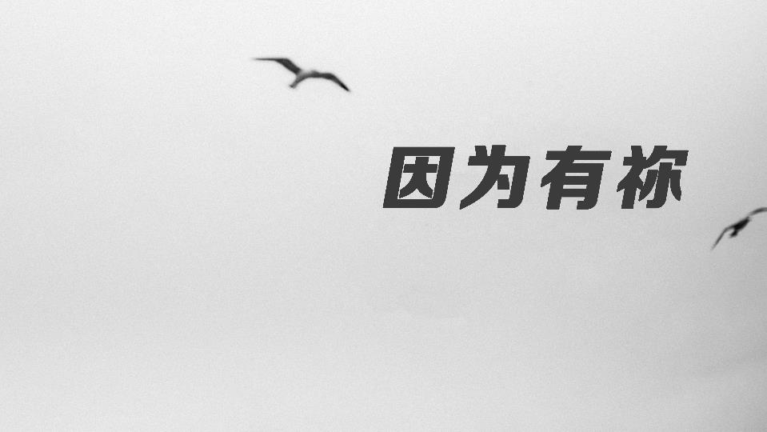

Slide 2
In 4

Slide 3
因為有祢 我揮別過去
因為有祢 生命能延續
yin wei you ni wo hui bie guo qu
yin wei you ni sheng ming neng yan xu
verse1-1

Slide 4
因為有祢 我不再有恐懼
心能夠得安息
yin wei you ni wo bu zai you kong ju
xin neng gou de an xi
verse1-2

Slide 5
因為有祢 即使一路荆棘 因為有祢 哪怕风浪不息
yin wei you ni ji shi yi lu jing ji
yin wei you ni na pa feng lang bu xi
verse2-1

Slide 6
因為有祢 我不会再怀疑
安然敬拜屈膝
you ni wo bu hui zai huai yi
an ran jing bai qu xi
verse2-2

Slide 7
无尽的愛 毫不保留 主祢寶血 為我而流 如今我能 得著自由 因耶穌拯救我
wu jin de ai hao bu bao liu zhu ni bao xue wei wo er liu
ru jin wo neng de zhao zi you yin ye su zheng jiu wo
Chorus

Slide 8
因为有祢 罪已得洁净
因为有祢 恩典丰沛如雨
yin wei you ni zui yi de jie jing
yin wei you ni en dian feng pei ru yu
verse3-1

Slide 9
因为有祢 生命有新旋律
祢已释放我心
yin wei you ni sheng ming you xin xuan lv
ni yi shi fang wo xin
verse3-2

Slide 10
无尽的愛 毫不保留 主祢寶血 為我而流 如今我能 得著自由 因耶穌拯救我
wu jin de ai hao bu bao liu zhu ni bao xue wei wo er liu
ru jin wo neng de zhao zi you yin ye su zheng jiu wo
Chorus-1

Slide 11
无尽的愛 毫不保留 主祢寶血 為我而流 如今我能 得著自由 因耶穌拯救我
wu jin de ai hao bu bao liu zhu ni bao xue wei wo er liu
ru jin wo neng de zhao zi you yin ye su zheng jiu wo
Chorus-2

Slide 12
In 8

Slide 13
Now heaven, be open Our God is unshaken
We worship, Christ risen High above
天堂门，今敞开 我们的神 没有动摇
我们宣告 他已复活
Bridge1-1

Slide 14
Now heaven, be open All kingdoms, all nations
Declare that "you are God"
天堂门，今敞开
所有人都高举祢的圣名
Bridge1-2

Slide 15
Now heaven, be open Our God is unshaken
We worship, Christ risen High above
天堂门，今敞开 我们的神 没有动摇
我们宣告 他已复活
Bridge2-1

Slide 16
Now heaven, be open All kingdoms, all nations
Declare that "you are God"
天堂门，今敞开
所有人都高举祢的圣名
Bridge2-2

Slide 17
Now heaven, be open Our God is unshaken
We worship, Christ risen High above
天堂门，今敞开 我们的神 没有动摇
我们宣告 他已复活
Bridge3-1

Slide 18
Now heaven, be open All kingdoms, all nations
Declare that "you are God"
天堂门，今敞开
所有人都高举祢的圣名
Bridge3-2-end

